Slide 1

CHÀO MỪNG CÁC THẦY CÔ VÀ CÁC EM
ĐẾN VỚI TIẾT HỌC

Slide 2

KHỞI ĐỘNG

Slide 3












Slide 4









37
28
+
65
Đội bạn nhận được 2 bông hoa
QUAY LẠI

Slide 5
18
75
+
93
QUAY LẠI
Đội bạn nhận được 1 bông hoa

Slide 6
62
28
+
90
Đội bạn nhận được 2 bông hoa
QUAY LẠI

Slide 7
23
47
+
70
Đội bạn nhận được 1 bông hoa
QUAY LẠI

Slide 8

Tính
1
37
28
18
75
62
28
23
47
+
+
+
+

Slide 9

LUYỆN TẬP

Slide 10
Tính
1
78
6
19
3
51
9
36
4
+
+
+
+

Slide 11

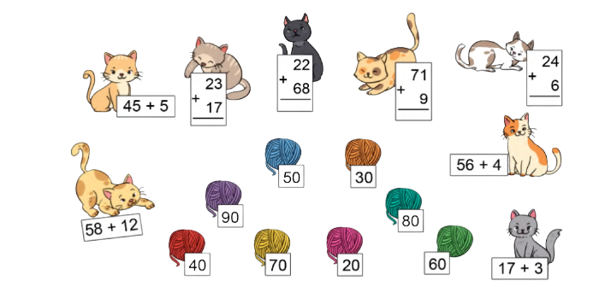
Chọn kết quả đúng với mỗi phép tính:
3

Slide 12

LUẬT CHƠI
Lần lượt từng bạn trong đội lên chọn một chú mèo mang phép tính rồi gắn với cuộn len ghi kết quả đúng của phép tính đó. Khi làm xong thì xuống đập tay với bạn bất kì trong đội. Trong thời gian 2 phút, đội nào làm đúng và nhanh là đội chiến thắng.

Slide 13




